Slide 1



Nhóm 3
Hệ thống Quản lý bán hàng cho cửa hàng quần áo
Ngày... tháng... năm 2025

Slide 2

Thành viên
1 | Phạm Thị Kim Ngân - 2121050373 (leader)
2 | Vũ Hà Huy Tuấn - 2121050405
3 | Trần Ngọc Đại - 2121050965

Slide 3

Tổng quan Dự án & Bài toán: Xây dựng hệ thống quản lý bán hàng cho cửa hàng quần áo
Kéo và thả ảnh hoặc video của bạn! Nhấp vào ảnh hoặc video mẫu và xóa. Chọn mục của bạn từ tab Tải lên, kéo và sau đó thả
vào khung!

Slide 4



Vấn đề / bối cảnh
Hiện tại, hầu hết các cửa hàng quần áo đang sử dụng dùng sổ sách/Excel thủ công trong việc quản lý bán hàng, dẫn đến:
Chậm trễ xử lý đơn hàng
Thiếu đồng bộ dữ liệu
Khó kiểm soát tồn kho
Thiếu báo cáo phân tích kinh doanh
Bối cảnh thị trường
Cạnh tranh mạnh mẽ trong ngành thời trang
Xu hướng mua sắm online tăng cao
Mục tiêu của dự án này cải thiện
Tự động hóa quy trình, tối ưu quản lý
Nâng cao hiệu quả kinh doanh, cải thiện trải nghiệm khách hàng

Slide 5
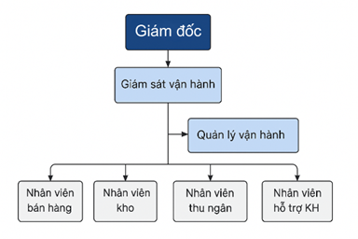
Cơ cấu tổ chức cửa hàng
Sơ đồ thể hiện cấu trúc phân cấp từ Giám đốc đến các bộ phận Nhân viên bán hàng, kho, thu ngân, và hỗ trợ khách hàng.

Slide 6
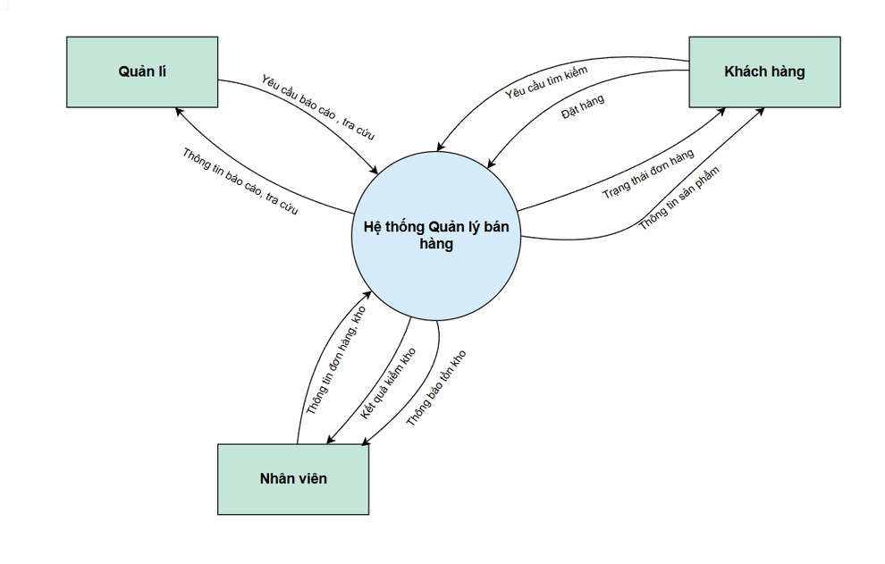
Yêu cầu Hệ thống: Tổng quan & Tác nhân
Sơ đồ Ngữ cảnh (Context Diagram)
Mô tả cách các tác nhân bên ngoài như Quản lý, Nhân viên và Khách hàng tương tác với Hệ thống.

Slide 7
Các yêu cầu chức năng chính
Hãy trình bày ngắn gọn về nội dung bạn muốn thảo luận.
Quản lý Sản phẩm
Thêm, sửa, xóa, tìm kiếm sản phẩm
Quản lý tồn kho theo thời gian thực
Quản lý Đơn hàng
Tạo, xử lý, theo dõi trạng thái đơn hàng (online/offline)
Quản lý Khách hàng
Thông tin khách hàng, lịch sử mua sắm
Tích điểm, ưu đãi khách hàng thân thiết
Thanh toán
Tích hợp đa dạng cổng thanh toán (Momo, VNPay, thẻ)
Báo cáo & Thống kê
Doanh thu, tồn kho, lợi nhuận chi tiết
Quản lý Người dùng & Quyền
Đăng nhập, đăng ký, phân quyền theo vai trò

Slide 8
Đảm bảo Chất lượng Hệ thống
Yêu cầu Phi Chức năng
⚡Hiệu suất:
Thời gian phản hồi <2s cho các giao dịch quan trọng.
Xử lý 100+ giao dịch đồng thời.
✅ Khả dụng (Availability):
Hoạt động liên tục, downtime tối thiểu (99.9% khả dụng).
🔒 Bảo mật:
Xác thực JWT, mã hóa HTTPS.
Ngăn chặn SQL Injection, sao lưu dữ liệu định kỳ.
💡 Dễ sử dụng (Usability):
Giao diện trực quan, thời gian học tập <30 phút cho nhân viên.
📈 Khả năng mở rộng (Scalability):
Dễ dàng mở rộng khi số lượng sản phẩm/khách hàng tăng.
🛠️ Bảo trì (Maintainability):
Mã nguồn rõ ràng, cấu trúc module, dễ bảo trì.

Slide 9
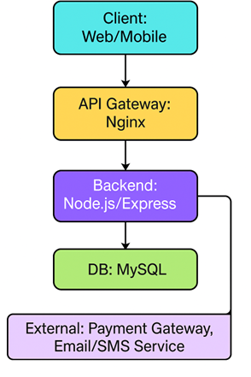
Cấu trúc Hệ thống: Kiến trúc Tổng quan
Sơ đồ Kiến trúc Hệ thống (Client-Server kết hợp MVC):
Công nghệ lựa chọn:
Frontend: ReactJS
Backend: Node.js với Express framework
Cơ sở dữ liệu: MySQL
Bảo mật: JWT, HTTPS
Công cụ: Git, GitHub, Docker
Lý do lựa chọn:
Hiệu suất cao, tính linh hoạt
Cộng đồng lớn, dễ bảo trì
Phù hợp với mô hình phát triển hiện đại

Slide 10
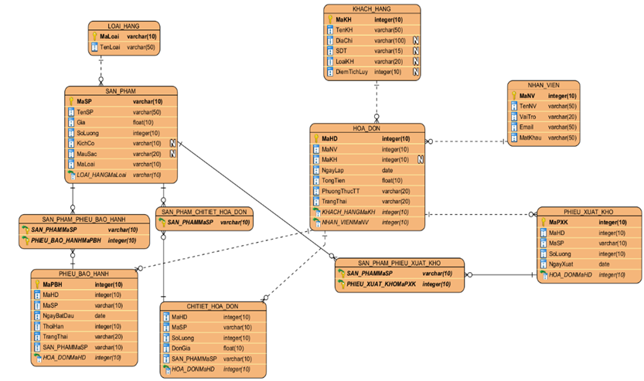
Thiết kế Cơ sở Dữ liệu (ERD)
Các thực thể chính:
LOAI_HANG: Danh mục sản phẩm
KHACH_HANG: Thông tin khách hàng
HOA_DON: Chi tiết hóa đơn
PHIEU_XUAT_KHO: Phiếu xuất kho
SAN_PHAM: Thông tin sản phẩm
NHAN_VIEN: Thông tin nhân viên
CHITIET_HOA_DON: Chi tiết từng sản phẩm trong hóa đơn
PHIEU_BAO_HANH: Phiếu bảo hành
Sơ đồ biểu diễn các thực thể chính như LOAI_HANG, SAN_PHAM, KHACH_HANG, NHAN_VIEN, HOA_DON, PHIEU_BAO_HANH, PHIEU_XUAT_KHO, CHITIET_HOA_DON và mối quan hệ giữa chúng.

Slide 11
Thiết kế Giao diện Người dùng (UI/UX)
Nguyên tắc thiết kế UX/UI
Đơn giản & Thân thiện: Bố cục rõ ràng, điều hướng dễ hiểu.
Nhất quán: Màu sắc, font chữ, bố cục đồng bộ.
Đáp ứng (Responsive): Hỗ trợ đa thiết bị (PC, di động).
Phản hồi: Thông báo lỗi/thành công rõ ràng.
Trực quan: Sử dụng biểu tượng, màu sắc để hiển thị trạng thái (ví dụ: trạng thái đơn hàng).
Đa ngôn ngữ: Hỗ trợ tiếng Việt và tiếng Anh.

Slide 12
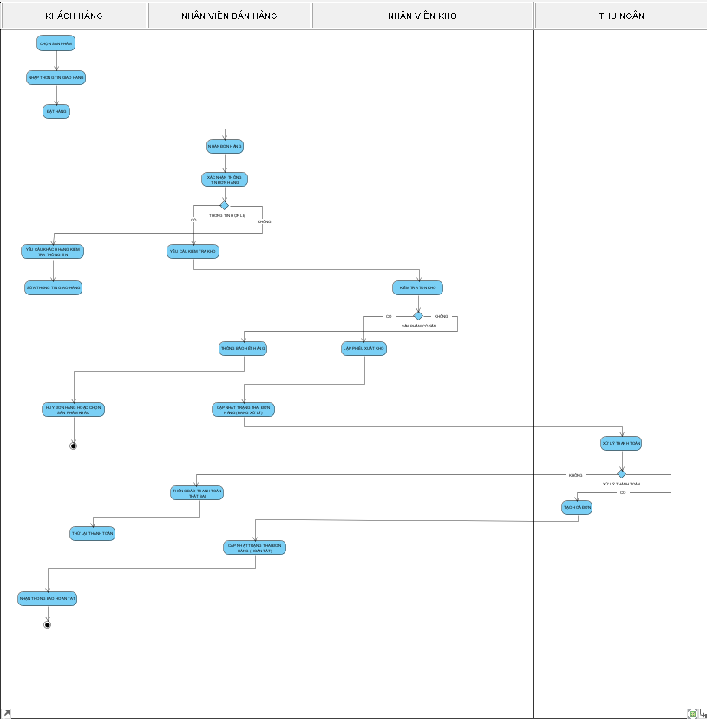
Biểu đồ Luồng & Tương tác Hệ thống (Activity Diagram)
Biểu đồ minh họa quy trình xử lý đơn hàng từ lúc khách hàng chọn sản phẩm, qua các bước xác nhận, kiểm tra kho, thanh toán, đến khi đơn hàng hoàn tất.
Các bước chính:
Khách hàng chọn sản phẩm, đặt hàng.
Nhân viên bán hàng xác nhận thông tin.
Nhân viên kho kiểm tra tồn kho, lập phiếu xuất.
Thu ngân xử lý thanh toán, tạo hóa đơn.
Hệ thống gửi thông báo trạng thái đơn hàng.

Slide 13
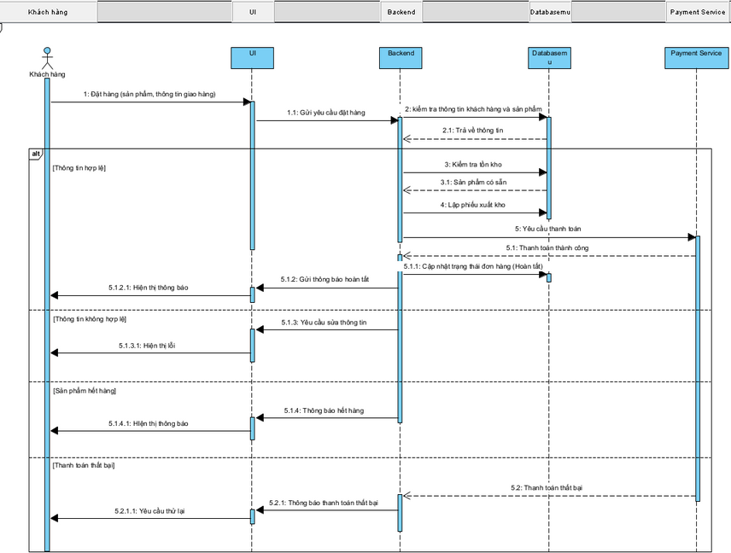
Biểu đồ Luồng & Tương tác Hệ thống (Sequence Diagram)
Biểu đồ Trình tự (Sequence Diagram) cho Xử lý Đơn hàng
Biểu đồ thể hiện chi tiết luồng thông điệp giữa Khách hàng, UI, Backend, Database và Payment Service trong quá trình xử lý đơn hàng.
Tương tác chính:
Khách hàng gửi yêu cầu đặt hàng qua UI.
UI gửi yêu cầu đến Backend.
Backend kiểm tra thông tin khách hàng và tồn kho trong Database.
Backend tương tác với Payment Service để xử lý thanh toán.
Backend cập nhật trạng thái và gửi thông báo.

Slide 14
Đảm bảo Chất lượng: Chiến lược Kiểm thử
Mục đích:
Đảm bảo hệ thống đáp ứng yêu cầu, hoạt động ổn định và đáng tin cậy.
Các loại hình kiểm thử:
Unit Testing: Kiểm tra từng thành phần nhỏ (ví dụ: hàm tính giá).
Integration Testing: Kiểm tra sự tương tác giữa các module (API với CSDL).
System Testing: Kiểm tra toàn bộ hệ thống theo yêu cầu chức năng.
Regression Testing: Đảm bảo các thay đổi không ảnh hưởng chức năng hiện có.
Performance Testing: Kiểm tra hiệu suất dưới tải (ví dụ: JMeter).
Security Testing: Kiểm tra lỗ hổng bảo mật (ví dụ: OWASP ZAP).
UAT (User Acceptance Testing): Kiểm thử bởi người dùng cuối.
Công cụ kiểm thử:
Selenium, RestAssured, Jest, Postman, Cypress, JMeter, OWASP ZAP.

Slide 15
Phạm vi Kiểm thử & Tiêu chí Hoàn thành
Phạm vi kiểm thử:
Kiểm thử hầu hết các tính năng chính từ SRS (Quản lý sản phẩm, đơn hàng, thanh toán, v.v.).
Chỉ rõ các tính năng không kiểm thử (nếu có) và lý do.
Tiêu chí bắt đầu kiểm thử (Entry Criteria):
Tất cả tài liệu yêu cầu (SRS) và thiết kế (SDD) đã được phê duyệt.
Môi trường kiểm thử đã sẵn sàng và ổn định.
Mã nguồn đã được tích hợp và triển khai.
Tiêu chí kết thúc kiểm thử (Exit Criteria):
Tất cả các Test Case ưu tiên cao đã Passed (>95%).
Không còn lỗi chặn (Blocker) hoặc lỗi nghiêm trọng (Critical).
Báo cáo kiểm thử tổng kết đã được phê duyệt.

Slide 16

The end

